Slide 1
Словари в справочно-информационной системе СКАЗКА-2
Рафаева Анна Валерьевна
НИВЦ МГУ

Slide 2
Что такое СКАЗКА-2
Справочно-информационная система СКАЗКА-2 является работающим прототипом АРМ фольклориста.
С помощью системы исследовались: сюжет русской сказки (прежде всего волшебной), мотивный фонд сказки, персонажи, локусы, родственные отношения, роль числа и цвета, представление чувств в сказке и т.п.

Slide 3
Что входит в систему
Корпус сказочных текстов по ряду авторитетных сказочных сборников (1,3 млн. словоупотреблений). Программные средства для работы с текстом (составление частотного словаря, составление конкордансов по заданным ключевым и стоп-словам, простые подсчеты).
Программные средства для представления и визуализации полученных данных. Используется либо свободно распространяемое ПО, либо ПО, разработанное автором. Так, для графического представления хранения заданных пользователем отношений между объектами служит разработанное автором программное обеспечение, в то время, как графическое представление этих связей осуществляется с помощью пакета GraphViz. В качестве объекта может выступать сказочный персонаж, локус или роль персонажа по В.Я. Проппу; отношения между ними задаются пользователем в зависимости от поставленной задачи, например, состоять в родстве.
Электронные версии ряда толковых словарей и ряд простых программ для извлечения данных из словарных статей.
Частотный словарь словоформ, создаваемый программно.
Материалы к словарю сказочных персонажей.
Метаданные (комментарии к сказочным текстам, фольклорные указатели, данные о ходе наполнения системы, комментарии к сказочным текстам и сборникам и т.п.)

Slide 4
Народные русские сказки А. Н. Афанасьева: В 3 т. / Подгот. Л. Г. Бараг, Н. В. Новиков; Отв. ред. Э. В. Померанцева, К. В.Чистов. — М.: Наука, 1984 – 1985.
Азадовский М. К. Восточносибирские сказки. СПб.: Тропа Троянова, 2006. – 534 с. Народные русские сказки А. Н. Афанасьева: В 3 т. / Подгот. Л. Г. Бараг, Н. В. Новиков; Отв. ред. Э. В. Померанцева, К. В.Чистов. — М.: Наука, 1984 – 1985.
Северные сказки. Сборник Н. Е. Ончукова: В 2 кн. СПб.: Тропа Троянова, 1998.
Сказки и легенды пушкинских мест: записи 1927 – 1929 гг. / Записи на местах, наблюдения и исследования чл-корр. АН СССР В.И. Чернышева. Репринтное воспроизведение издания 1950 г. – СПб: «Наука», 2004. – 344 с.
Русская сказка. Избранные мастера: В 2 т. / Ред. и коммент М.К. Азадовского. – [М., Л.]: Academia, 1932. Также: Русская сказка. Избранные мастера: В 2 т. / Ред. и коммент М.К. Азадовского.
Русские народные сказки казаков-некрасовцев /Сост. Ф.В. Тумилевич. Ростов, 1958.
Сказки и предания казаков-некрасовцев / Сост. Ф.В. Тумилевич. Ростов, 1961.
Худяков И.А. Великорусские сказки. Великорусские загадки. СПб.: Тропа Троянова, 2001
------------------------------------------------------------------------------------
Великорусские сказки архива Русского географического общества. Сборник А.М. Смирнова. В 2 книгах. СПб.: Тропа Троянова, 2003.
Старая погудка на новый лад. Русская сказка в изданиях конца XVIII века. СПб.: Тропа Троянова, 2003.

Slide 5
Reword. Бесплатная программа-словарь. – Режим доступа: http://reword.org/online
Словари Онлайн. http://slovarionline.ru/malyiy_akademicheskiy_slovar
Даль В. И. Толковый словарь живого великорусского языка : в 4 т. / В. И. Даль. – 4-е изд., стереотип. – М., 2007.
Словарь русского языка: В 4-х т. / РАН, Ин-т лингвистич. исследований; Под ред. А. П. Евгеньевой. — 4-е изд., стер. — М., 1999. Режим доступа: http://feb-web.ru/feb/ushakov/ush-abc/default.asp
Ожегов С. И., Шведова Н. Ю. Толковый словарь русского языка: 80 000 слов и фразеологических выражений. — 4-е изд., М., 1997. — 944 с.
Толковый словарь русского языка: В 4 т./ Под ред. Д. Н. Ушакова. — М., 1935—1940. – Режим доступа: http://feb-web.ru/feb/ushakov/ush-abc/default.asp
Создаваемый программой частотный словарь словоформ
Словарь Зализняка (из состава пакета Starling)

Slide 6
Программы (свободно распространяемое ПО – желательно, с открытым кодом – или ПО, разработанное автором)
Программные средства для работы с текстом (составление частотного словаря, составление конкордансов по заданным ключевым и стоп-словам, простые подсчеты).
Программные средства для представления и визуализации полученных данных. Например, для описания и хранения заданных пользователем отношений между объектами служит разработанное автором программное обеспечение, в то время, как графическое представление этих связей осуществляется с помощью пакета Graphviz. В качестве объекта может выступать сказочный персонаж, локус или роль персонажа по В.Я. Проппу; отношения между ними задаются пользователем в зависимости от поставленной задачи, например, состоять в родстве.

Slide 7
Обобщенный метод исследования
Выдвижение гипотезы;
Первичный подбор ключевых слов для поиска и составления конкордансов: вручную и автоматизированный (с помощью анализа словарных статей толковых словарей);
Ручной анализ конкордансов, уточнение списка ключевых слов, составление списка стоп-слов;
Повторный поиск и составление конкордансов;
Анализ полученных результатов, проверка гипотезы.
В качестве побочного продукта в некоторых случаях остаются явным образом заданные отношения между объектами, например, при описании локусов фиксировались обитатели локуса.

Slide 8
При описании болота (фрагмент)…
Аттр. | Персонаж | отношение | локус
… | баба-яга | Живет | (дом на) болото
… | баба-яга | Гуляет (в ступе) | лес
… | черти | Живут в | болото
… | лягушка (царевна-лягушка) | Живет | болото
… | старуха (в сюжете «Царевна-лягушка») | Живет | (дом на) болото

Slide 9
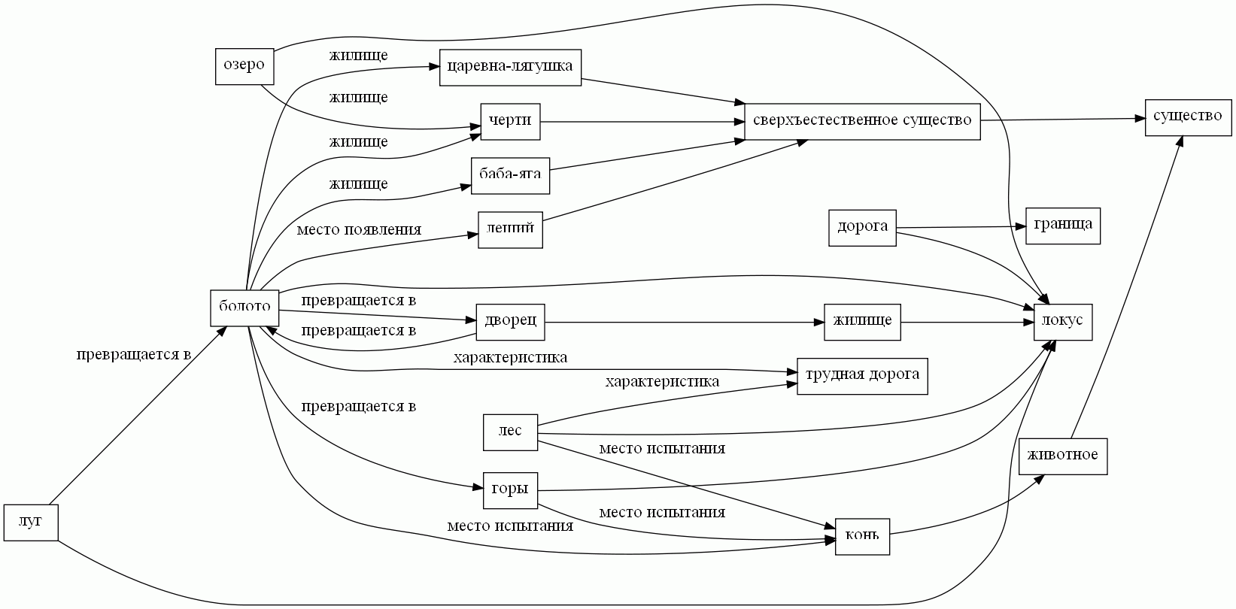

Slide 10
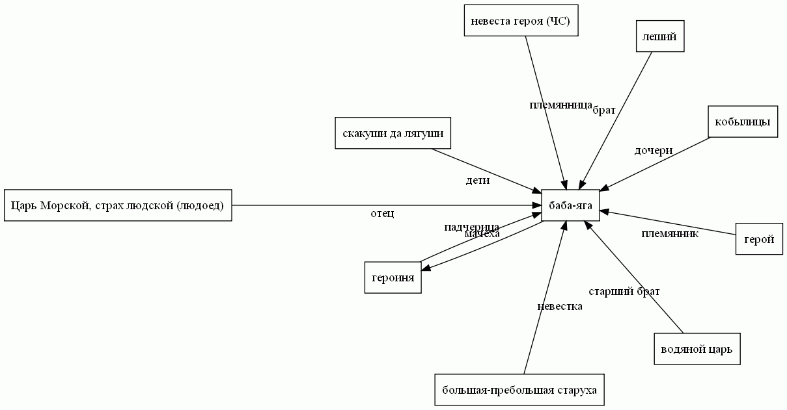
При описании системы родства бабы-яги (явным образом в тексте)…

Slide 11
Почему это материалы к словарю именно сказочных персонажей…
Неоднократно было замечено, что действия и характеристики мифологического и фольклорного персонажа отнюдь не произвольны, и, зная имя персонажа, мы часто можем предсказать и его поступки. О. М. Фрейденберг выразила это наблюдение следующим образом: «Основной закон мифологического, а затем и фольклорного сюжетосложения заключается в том, что значимость, выраженная в имени персонажа и, следователи ьно, в его метафорической сущности, развертывается в действие, составляющее мотив; герой делает только то, что семантически сам означает. <...> Таким образом в мифологическом сюжете (под которым нужно понимать не сюжет мифа, но сюжет, созданный мифотворческим мышлением, т.е. сюжет и персонажа, и вещи, и действия) мотивы не только связаны с персонажем, но являются его действенной формой. <...> Каждый образ воплощен; эти воплощения получают развернутые мотивы действий и состояний в обряде и мифе» [Фрейденберг 1997: 222 – 223].

Slide 12
К структуре словарной статьи: от материала и от теории
Словарная статья должна включать в себя (но не ограничиваться этими пунктами):
Наиболее частое наименование персонажа;
Другие имена или прозвания персонажа;
Внешний вид, пол, возраст;
Типичное место обитания, если есть (например, для Царевны-Лягушки таким местом будет только болото; черти – во множественном числе – живут в болоте или в озере и т.п.);
Дополнительные характеристики;
Типичные атрибуты;
Типичные семантические оппозиции и их комбинации, характеризующие персонаж (например, добрая, трудолюбивая, красивая падчерица vs злой, ленивой (иногда также уродливой) ложной героине);
Роли (в понимании Проппа) персонажа в волшебных сказках;
Другие семантические роли (например, кот может быть помощником героя, а может являться диковинкой, объектом добывания или обмена на конечную сказочную ценность. Кроме того, кот упоминается в ряде трудных задач: так, в Аф 216 герой должен построить мост: «Теперь сделай мне за единую ночь, чтоб по обе стороны моста росли яблони, на тех яблонях висели бы спелые яблочки, пели бы птицы райские да мяукали котики морские; а не будет готово, то мой меч — твоя голова с плеч!»).

